Slide 1
PROYECTO CONEXIONES
CUARTA REUNIÓN DE TRABAJO

Slide 2
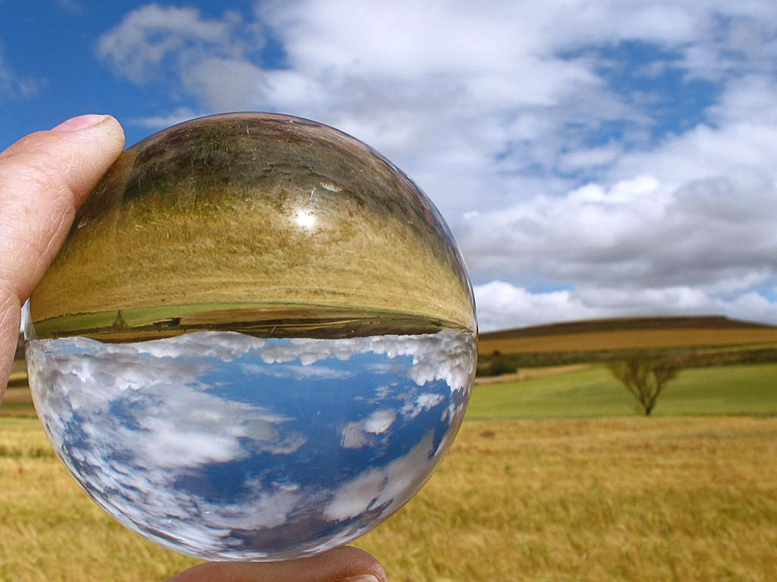
EQUIPO 2:
ESTEFANI PEZA ORTIZ (Biología)
PERLA VIDAL XOCHIPILTECATL VÁZQUEZ (Inglés)
MARIO ALBERTO GÓMEZ NUÑEZ (Historia)
Ciclo escolar 2018-2019
(Agosto 2018-Junio 2019)

Slide 4
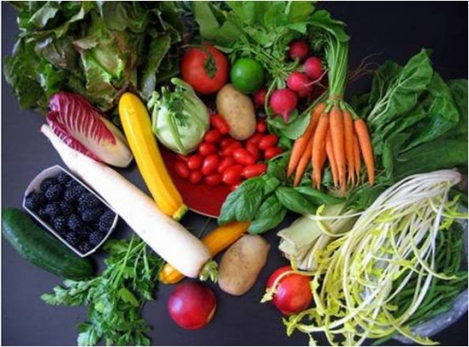
PROYECTO
“DIVERSIDAD DE CULTIVOS VEGETALES”

